Slide 1
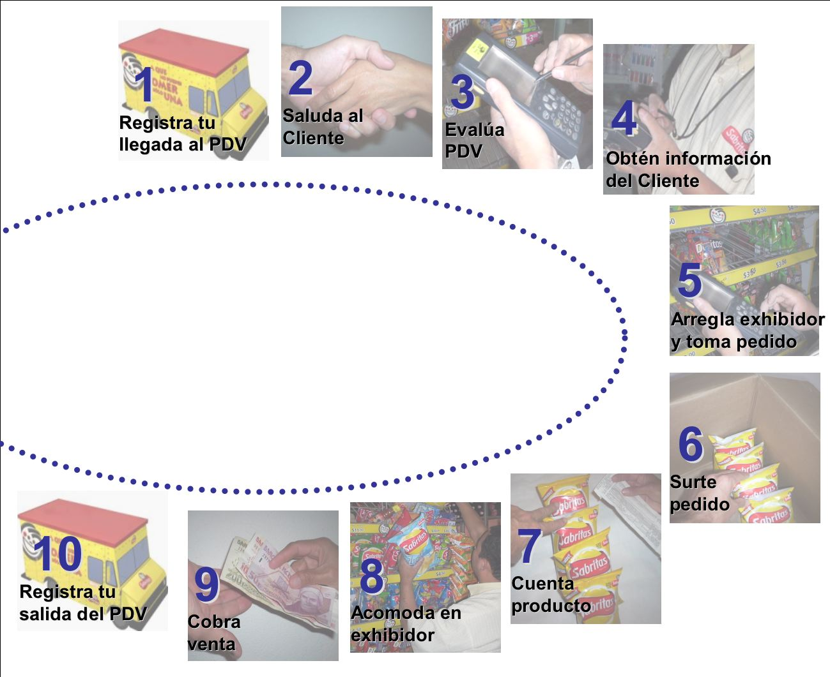

Proceso de venta con Route Power 2.0
Venta
Inicio de día
Fin de día
Sucursal
Mercado
Banco + Sucursal

Slide 2
Inicio de día
El inicio de día incluye:
Comunicación de HHC
Registro de inicio de día
Escaneo de sucursal
Encuestas y mensajes al RV (en caso de que aplique)
Información de la cuota semanal de ventas del RV y su avance acumulado
Impresión y validación de inventario a bordo
Revisión de la lista de clientes programados
4
3
5
subproceso de inicio de día
Al subproceso de venta en PDV
2
6
Inicio de día
1
7
Sucursal

Slide 3
Llega al PDV
Una vez terminado el subproceso de inicio de día, nos dirigimos al mercado para hacer la venta
Venta
Mercado

